Slide 1

Муниципальное автономное дошкольное образовательное учреждение «Детский сад комбинированного вида № 4 «Солнышко»
Паспорт Проекта
«Наша армия родная»
Авторы проекта:
Власенко Нина Владимировна, воспитатель, I кв. категория,
Грехова Ольга Валерьевна, воспитатель,
Емельянова Юлия Николаевна, учитель-логопед, высшая кв. категория
Гринкевич Светлана Анатольевна, музыкальный руководитель, высшая кв. категория

Slide 2

Актуальность
Проблема нравственно-патриотического воспитания детей дошкольного возраста является одной из первостепенных для современного общества. В настоящее время воспитание патриотизма достаточно трудная задача, решение которой требует терпения и такта. В современных семьях подобные вопросы не считаются важными и заслуживающими должного внимания. Наши дети уже не мечтают стать доблестными войнами и не считают защиту своей Родины - священным долгом. К сожалению, мало кто знает историю праздника – 23 февраля, в связи, с чем он был установлен. Этот проект является отличной возможность воспитать чувство гордости за свой народ, за армию, Родину. А также вызвать желание быть похожими на смелых и отважных воинов своей страны.

Slide 3
Предполагаемый результат проекта:
• Высокий уровень усвоенных знаний и представлений, проектно-исследовательских умений и практических навыков детей, как в ходе самого проекта, так и по его завершению;
• Расширение представлений детей о Российской армии, её защитниках;
• Налаживание продуктивного сотрудничества, развитие сотворчества детей и взрослых.

Slide 4

Цель проекта: Формирование патриотических чувств у детей старшего дошкольного возраста.
Задачи проекта:
• Формировать социально — нравственное воспитание, уважительное отношение к взрослым, к защитникам Отечества, ветеранам войны;
• Познакомить детей с историей и традициями праздника 23 февраля;
• Систематизировать, расширять и обобщать знания о Российской Армии, родах войск, военной технике;
• Развивать интерес детей к истории родного Отечества, к истории формирования и становления Российской армии от Древней Руси до современности;
• Воспитывать чувство гордости за свою армию и вызвать желание быть похожими на сильных Российских воинов.
Тип проекта: Исследовательский, познавательно-речевой.
Вид проекта: Краткосрочный, групповой.
Сроки реализации проекта: Две недели.
Участники проекта: Дети логопедической группы, воспитатели, музыкальный руководитель, учитель-логопед, родители.

Slide 5
I этап — подготовительный
1. Изучение методической и специальной литературы по теме проекта.
2. Подбор наглядного и демонстрационного материала, стихов, загадок, чистоговорок, пословиц по теме проекта.
3. Подбор мультфильмов «Три богатыря», «Сказка о военной тайне, о Мальчише - Кибальчише и его твердом слове».

Slide 6
II этап — основной
1. Занятия:
1. «Наша Армия родная».
Задачи:
• Дать детям знания об армии.
• Сформировать у них первые представления об особенностях военной службы: солдаты тренируются, чтобы быть сильными, умелыми, учатся метко стрелять, преодолевать препятствия.
• Уточнить представления о родах войск, о защитниках Отечества.
• Воспитывать чувство гордости за свою армию и вызвать желание быть похожими на сильных, смелых российских воинов.
«Мой папа в Армии». Составление рассказа.
Задачи:
• Учить детей составлять рассказ по плану.
• Закрепить представление детей об армии, родах войск, профессии военных и боевой технике.
• Воспитывать чувство любви к своей Родине, уважительное отношение к защитникам Отечества, дружеские взаимоотношения.

Slide 7

Работа с родителями
• Знакомство с проектом;
• Помощь родителей в создании Мини-музея «Военной техники»:
• Помощь в подборе познавательного материала: фотографии, иллюстрации, рассказы, стихи, загадки,
• Пословицы и поговорки на военную тематику ;
• Подготовка к выставке фотографий «Мой папа самый лучший »
• Помощь в подготовке музыкально-спортивного праздника.

Slide 8

Взаимодействие с детьми
Беседы:
2. «Военные профессии».
Задачи:
• Познакомить детей с военными профессиями;
• Формировать представления о гражданском долге, мужестве, героизме;
• Воспитывать уважение к людям военных профессий;
• Развивать внимание память.
3. «Военная техника».
Задачи:
• Познакомить детей с военной техникой.
• Учить детей определять, к каким родам войск она относится.
4. Продуктивная деятельность:
1. Лепка «Пограничник с собакой».
Задачи:
• Закреплять умение лепить фигуры человека и животного, передавая характерные черты образов.
• Упражнять в применении разнообразных технических приемов (лепка из целого куска, сглаживание, оттягивание и т. д.).
• Продолжать учить устанавливать вылепленные фигуры на подставке.

Slide 9

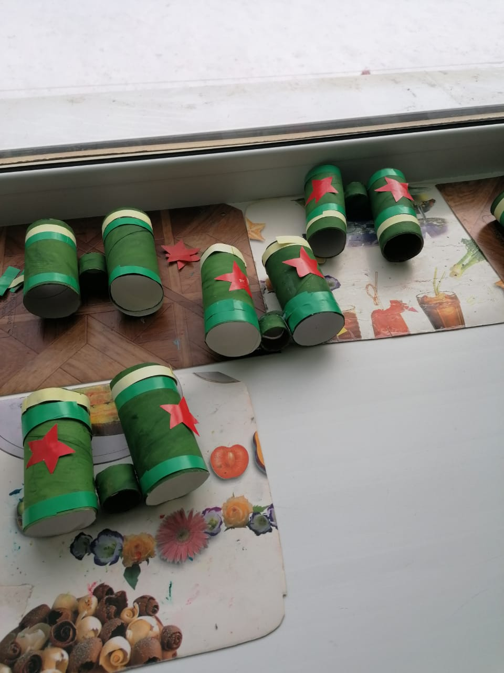
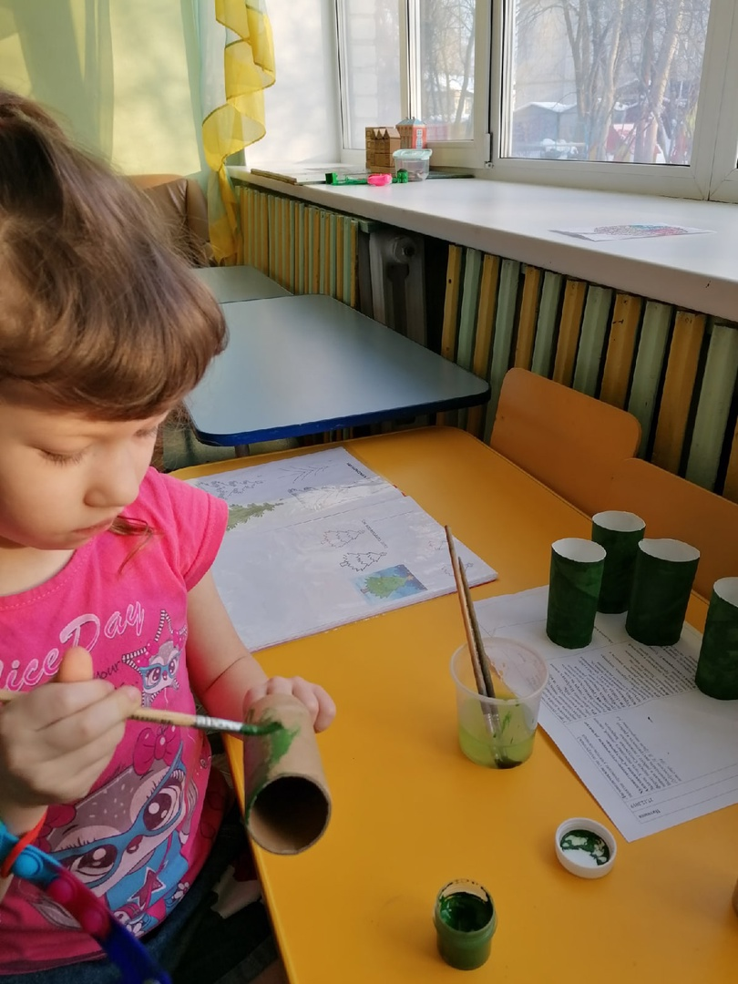
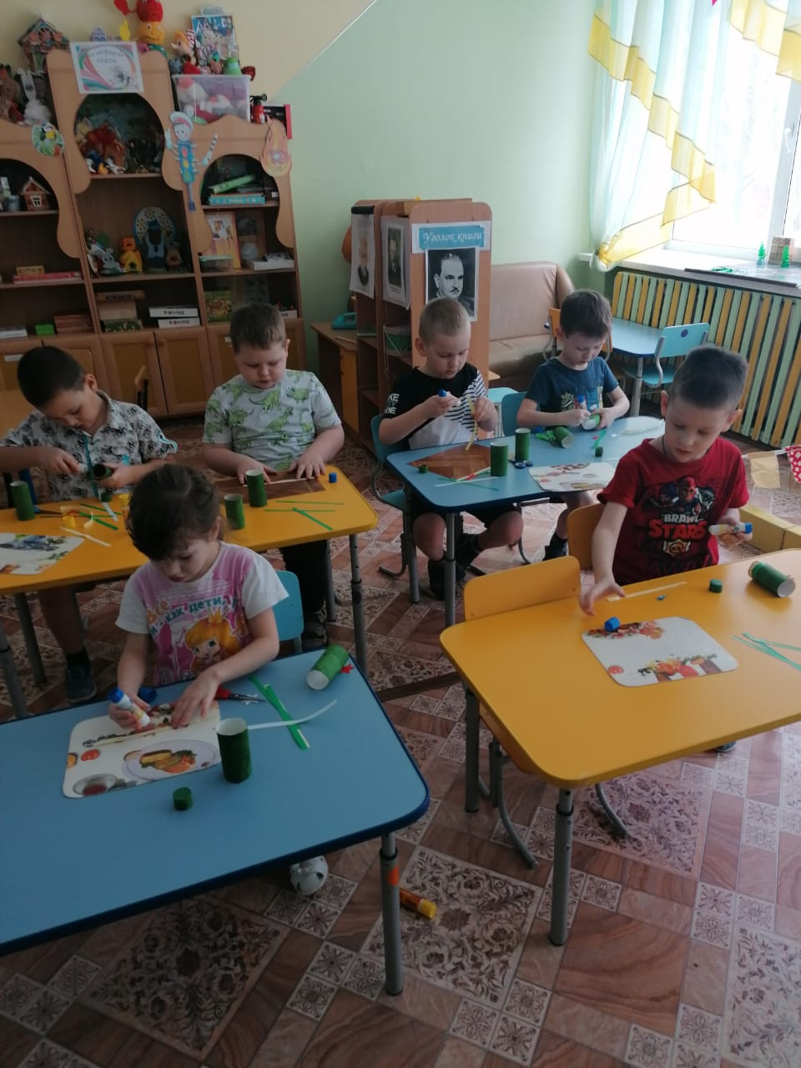
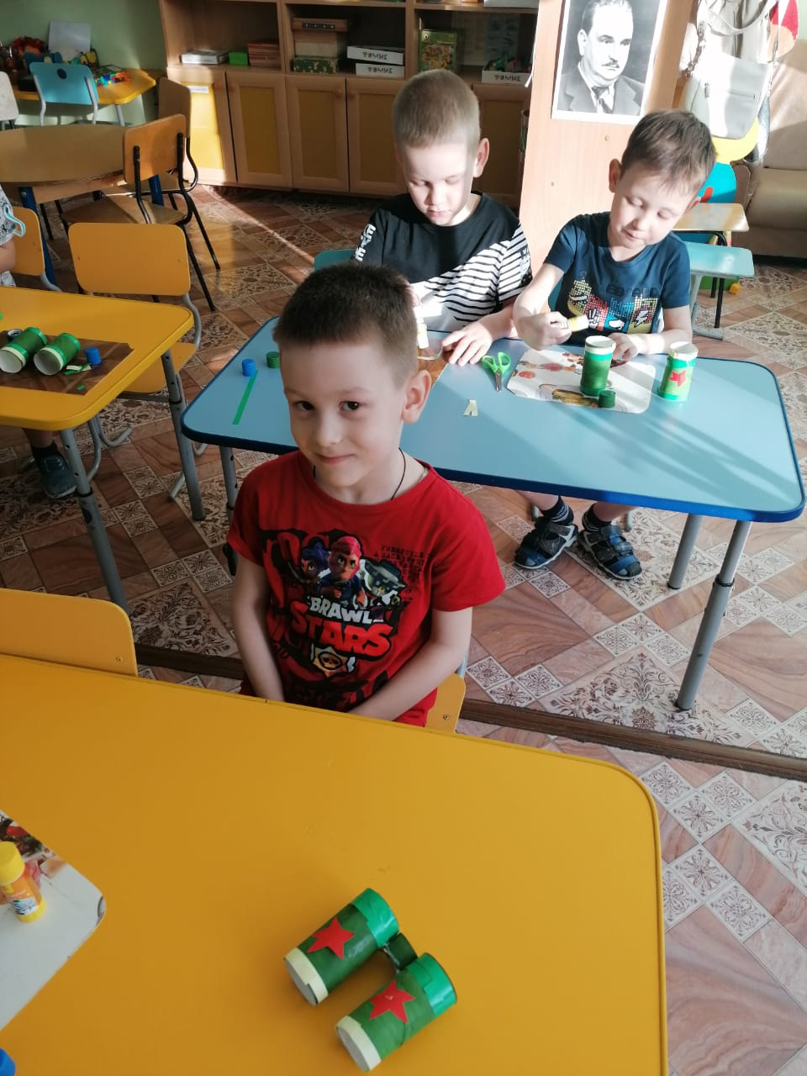
Ручной труд «Военный бинокль».
Задачи:
• Упражнять детей в создании образа предмета, используя конструктивный способ сборки .
• Закрепить навыки аккуратного наклеивания и соединения частей.
• Развивать мелкую моторику кистей рук.
• Воспитывать настойчивость, интерес к конструктивной деятельности.

Slide 10

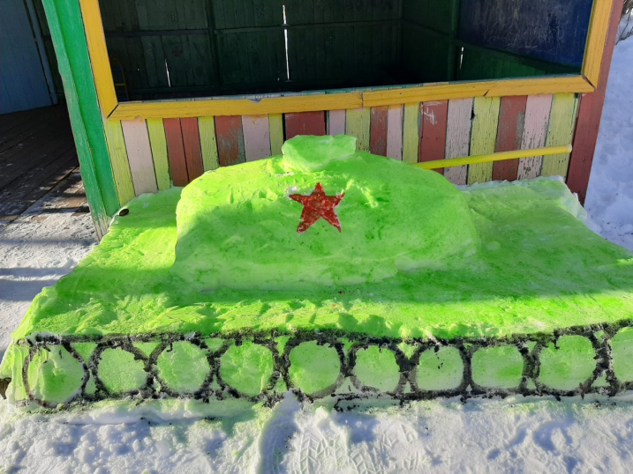
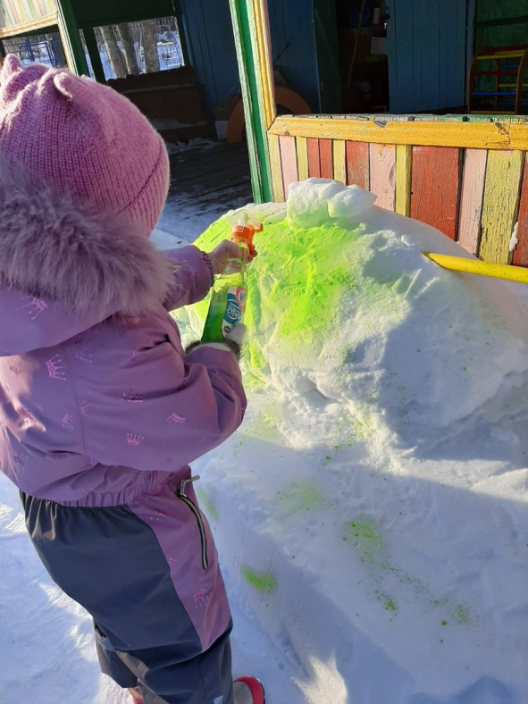
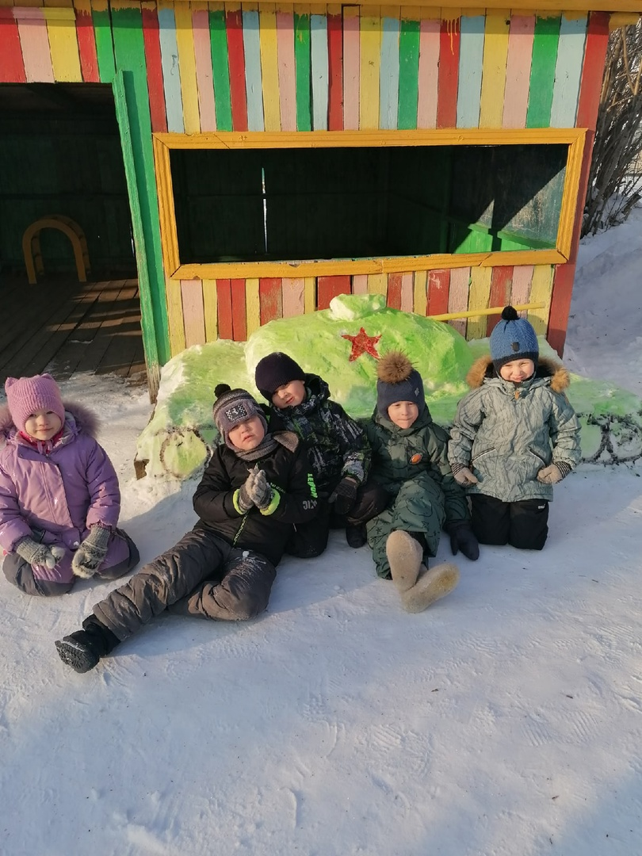
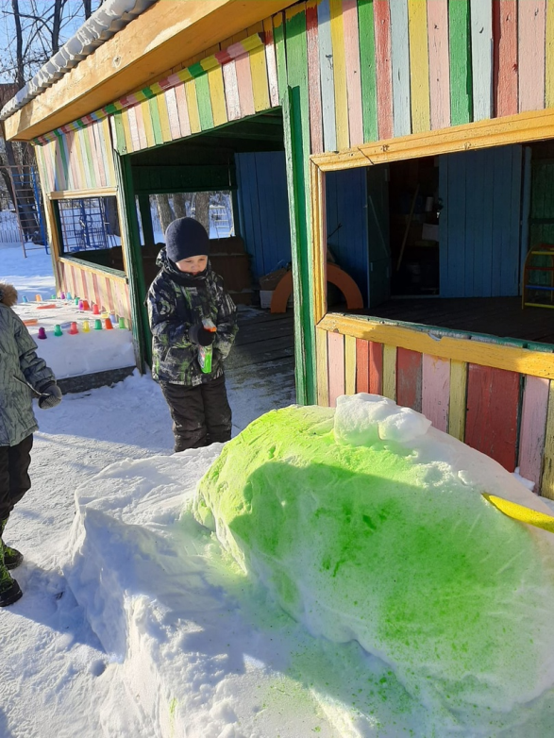
Создание совместно с детьми из снега, зимней фигуры "Танк"

Slide 11
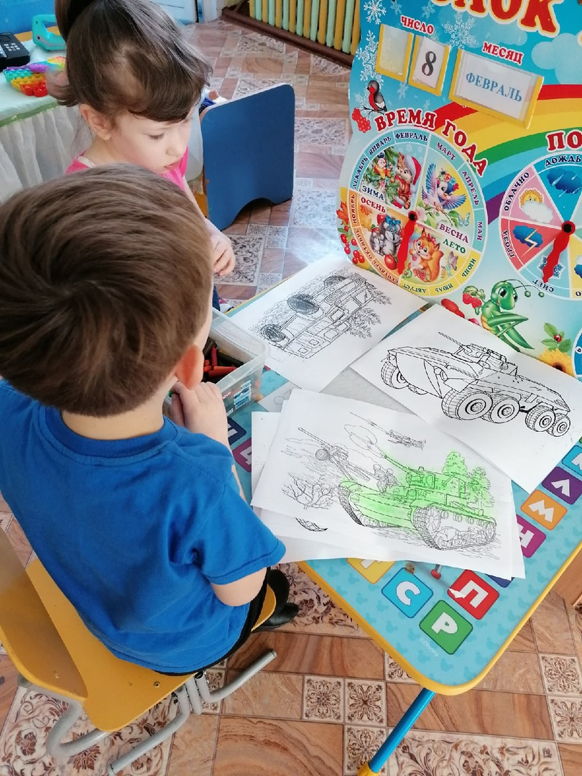
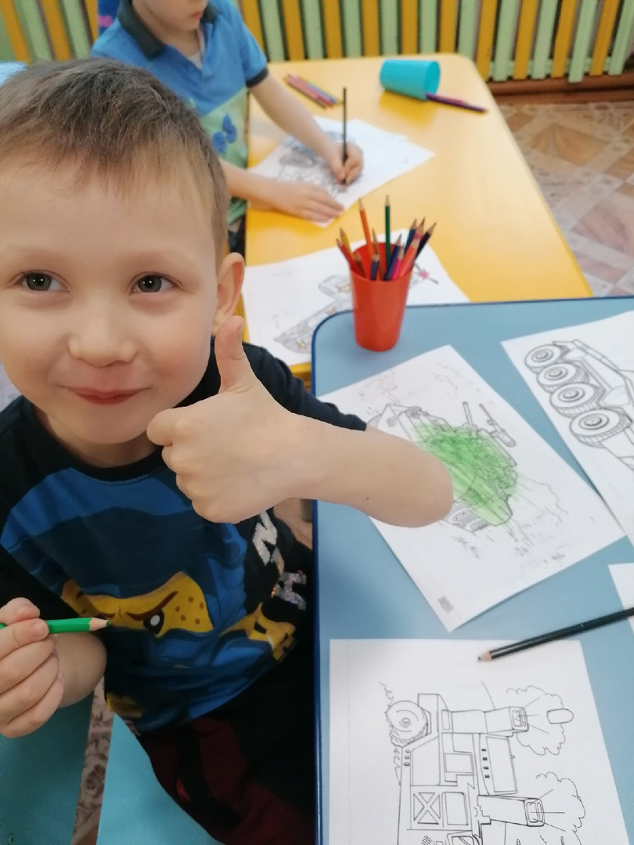
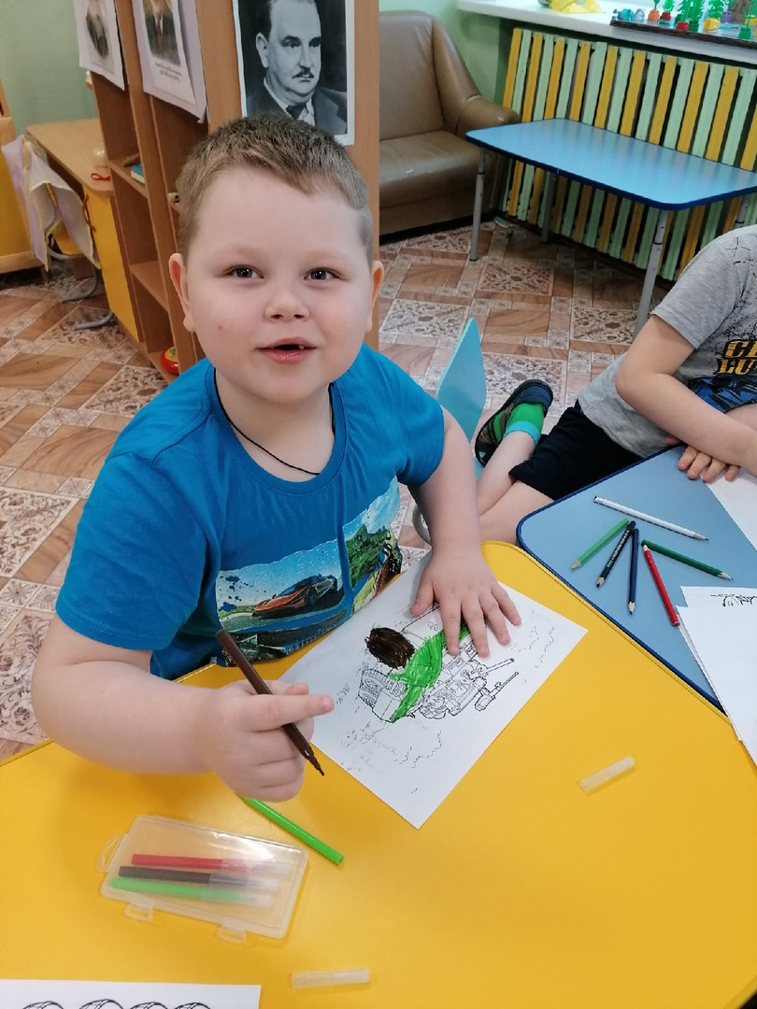
Раскраска "Военная техника"

Slide 12
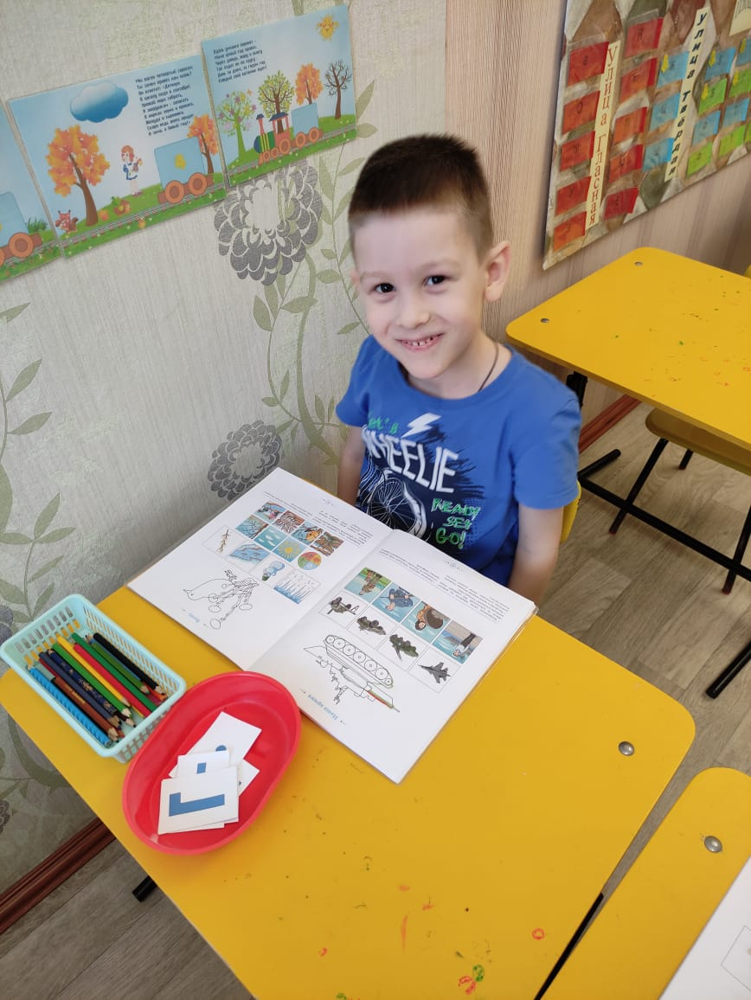
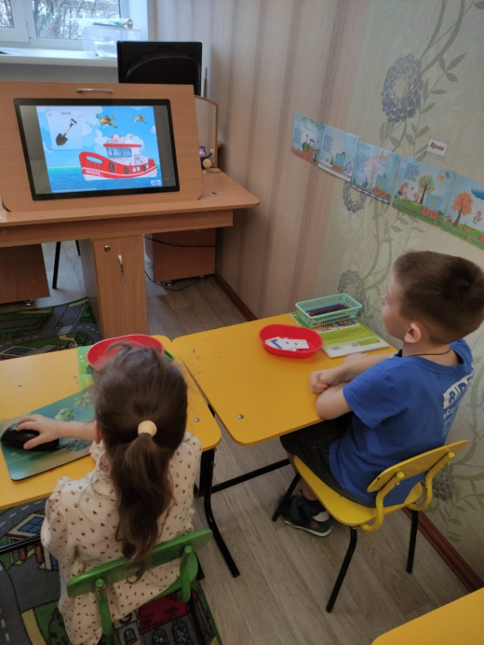
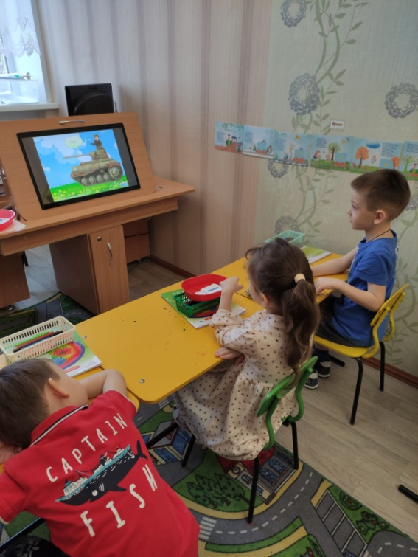
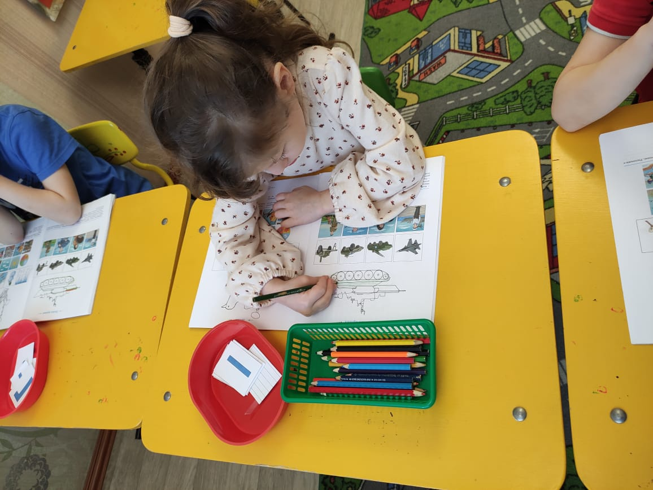
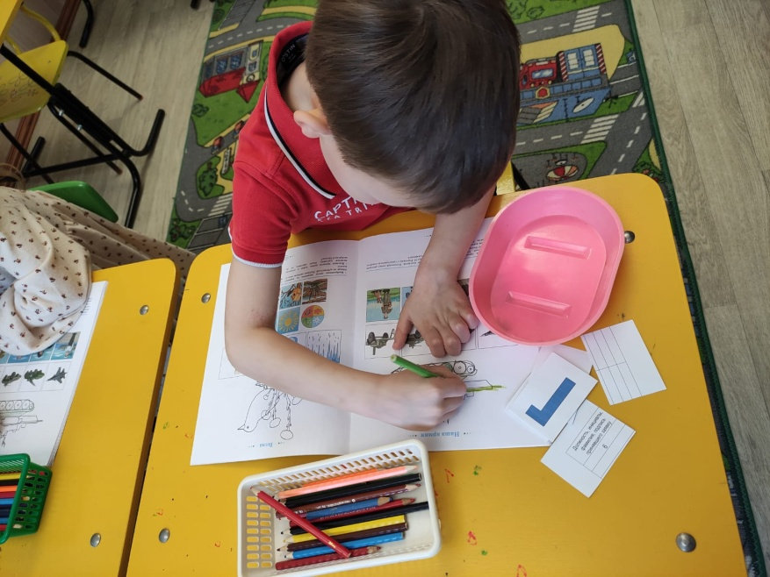
На логопедическом занятии

Slide 13
Чтение художественной литературы:
• О воинах и военной технике; (чтение рассказов Л. Кассиля «Твои защитники», В. Тюрина «Ездим, плаваем, летаем», А. Митяева «Почему армия родная?»
• Стихотворения, загадки, пословицы и поговорки;
• Заучивание стихов и песен;

Slide 14
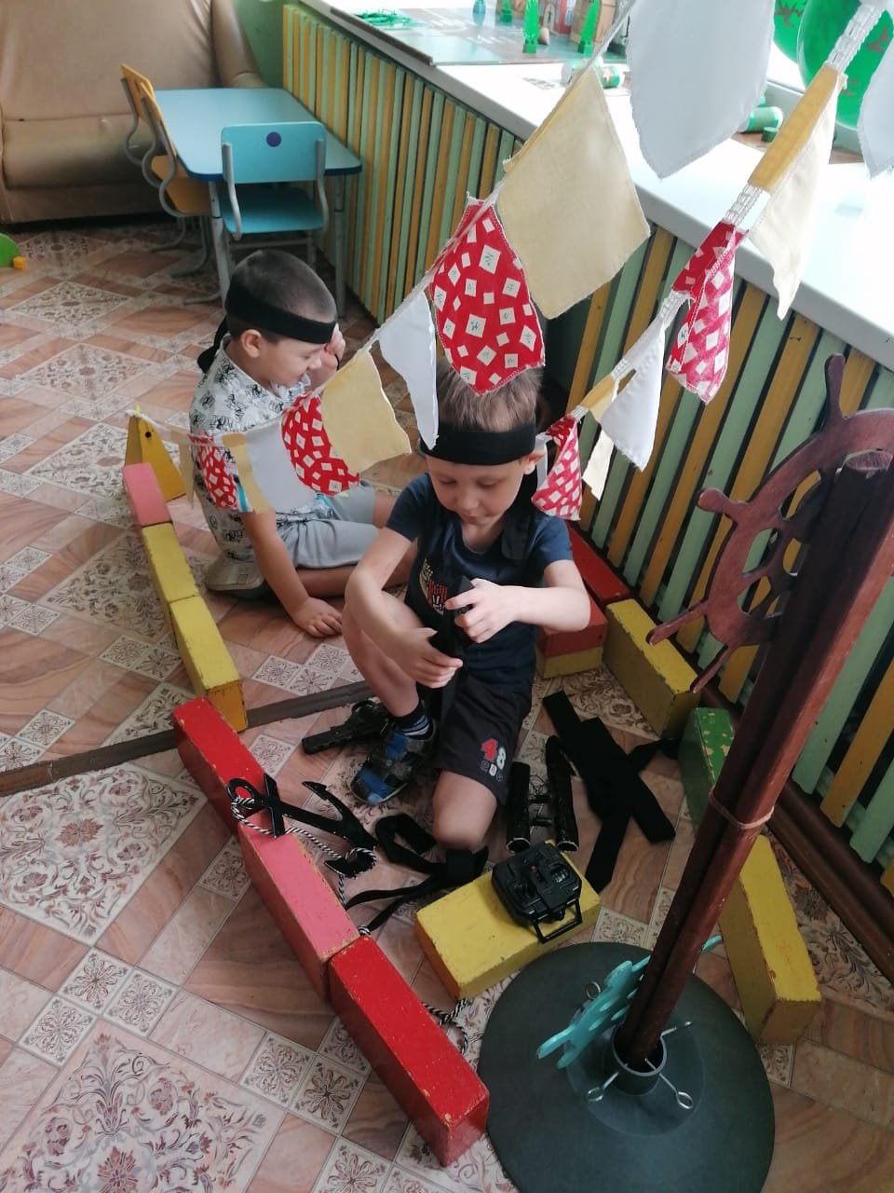
Сюжетно-ролевые игры:
• «Мы военные»;
• «Военный корабль».
8. Подвижные игры.
• «Самые ловкие» (с мячом) ;
• «Перетяни канат» (с канатом) ;
• «Кто быстрее»;

Slide 15
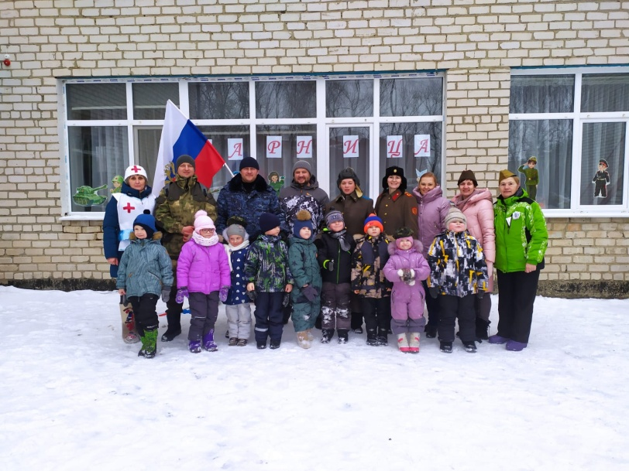
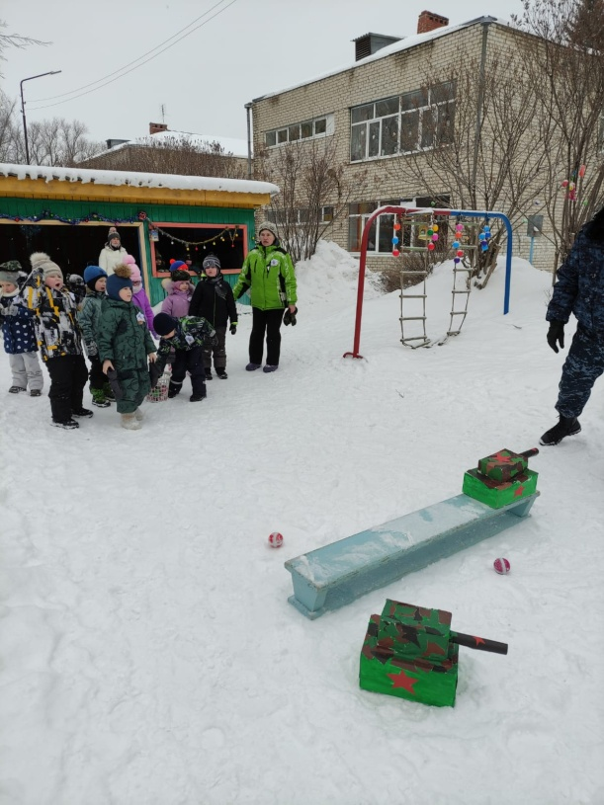
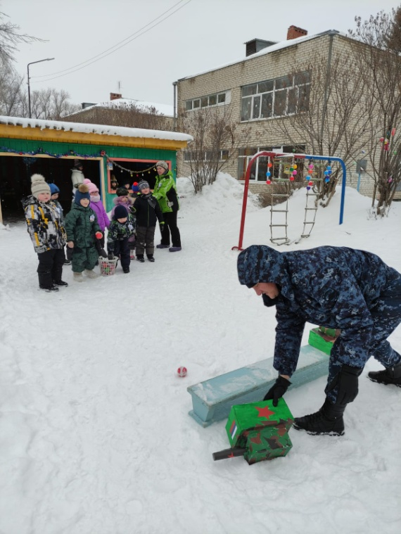
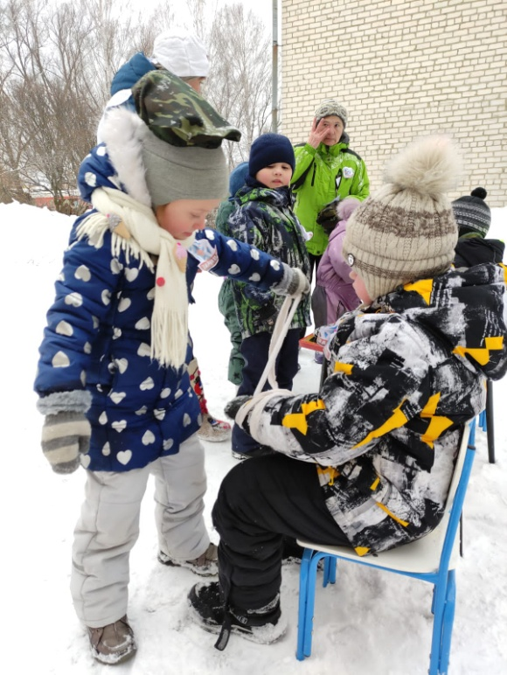
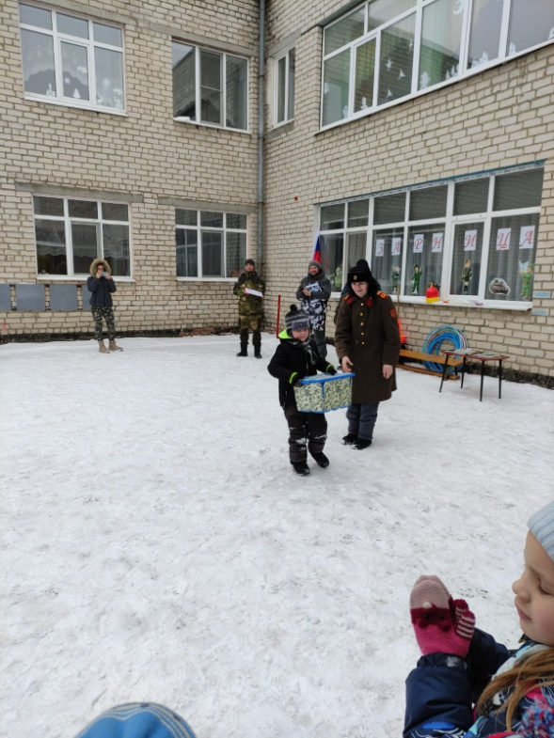
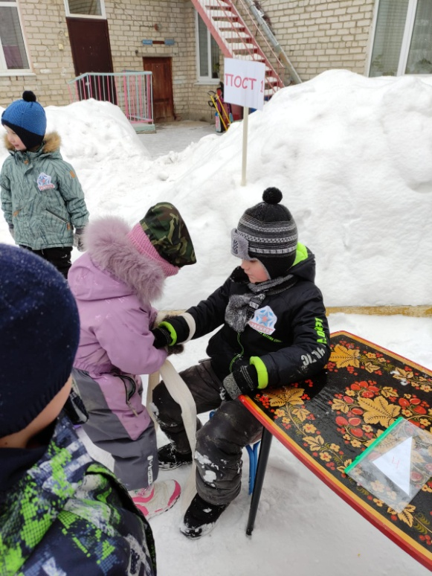
Зарница
Военно-спортивная игра

Slide 16
Оценка результатов:
Проделанная работа достигла своей цели.
У детей развивается интерес к окружающему миру.

Slide 17


